Slide 1

扬州航盛科技有限公司
SecurityChip自测总结
主持人:徐磊
2024年03月14日

Slide 2

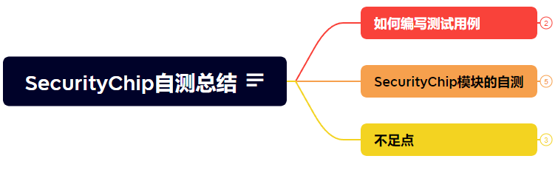
目
录
Notes:
不可能review测试case，只能展示一下SecurityChip的测试结果

Slide 3
如何编写测试用例
什么是测试用例?
测试用例设计是确保软件系统各个组件之间正常交互的关键环节。
测试用例是一组步骤，用于验证软件功能是否按照预期工作。
它描述了输入数据、预期结果和执行步骤。
常见的测试用例设计方法
1. 等价类划分法
将输入域划分为等价类，每个等价类包含相似的输入数据。
有效等价类是有意义、合理的输入数据，例如正确的用户名和密码。
无效等价类是无意义、不合理的输入数据，例如不存在的用户名和密码。
2. 边界值分析法
测试边界条件，即测试输入域的上下限、最大、最小和临界值。
例如，对于用户名长度，测试最短和最长的用户名。
3. 判定表法
判定表是分析和表达多种输入条件下系统执行不同动作的工具。
它可以将复杂的逻辑关系和多种条件组合的情况表达得既具体又明确。
4. 正交试验法
正交试验设计是从全面试验中挑选出部分有代表性的点进行试验。
它具备“均匀分散、齐整可比”的特点。
5. 流程分析法
将软件系统的某个流程看成路径，用路径分析的方法来设计测试用例。
从外到内逐层设计测试用例，再由点及面整合路径和对象。

Slide 4
如何编写测试用例
等价类划分法
基本理论
等价类划分法是通过科学的方法找到具有共同特性的测试输入的集合，避免进行穷举测试，大大减少了测试用例的数量，从而提高测试效率。等价类划分法的典型应用场景就是输入框，适用于较少数量输入框的场景。
等价类分成两类：
有效等价类：满足需求的数据
无效等价类：不满足需求的数据
使用等价类划分法设计测试用例可以参照以下步骤：
明确需求 （找到所有的输入项）
针对每个输入项分别确定有效和无效等价类 ，等价类划分可以依据以下几个原则：
需求中具体的规则
数据长度
数据类型
是否可以为空
是否重复
编写测试用例： 一条用例尽可能多的覆盖有效等价类； 无效等价类中每个取值都要使用一条用例来覆盖；

Slide 5
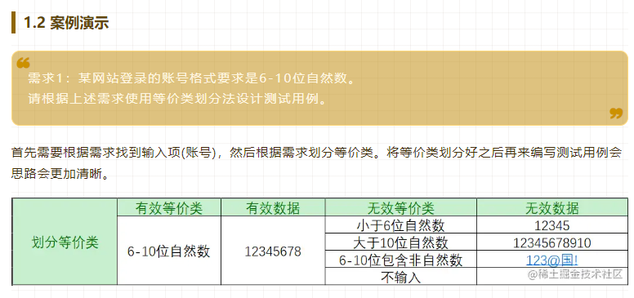
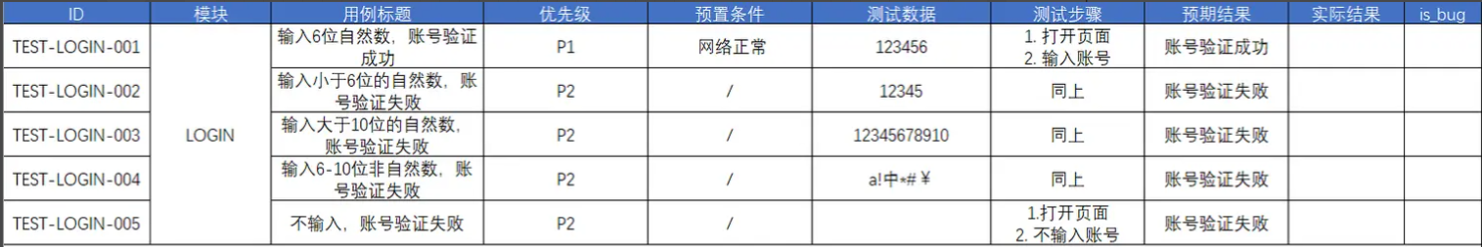
如何编写测试用例

Slide 6
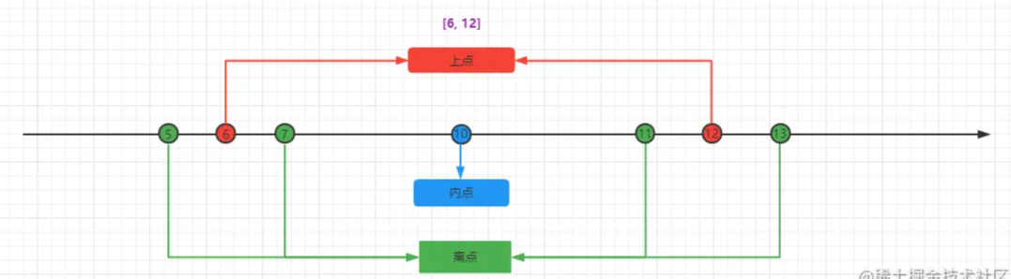
如何编写测试用例
边界值分析法
基本理论
边界值分析法是基于边界值(有效等价类和无效等价类的分界点)谁测试用例的一种黑盒方法。边界值分析法典型的应用场景就是出现小于 大于 大于等于 小于等于的情况。
该方法是对等价类划分法的步骤，统计表名程序最容易出错的地方就是在边界附近。
边界值分为：
上点：边界上的点
内点：边界内的点
离点：离边界最近的左右两点，由于在4个离点中有两个在需求要求范围内(7和11在[6, 12]之间，属于有效类)属于有效等价类，因此可以省略。

Slide 7
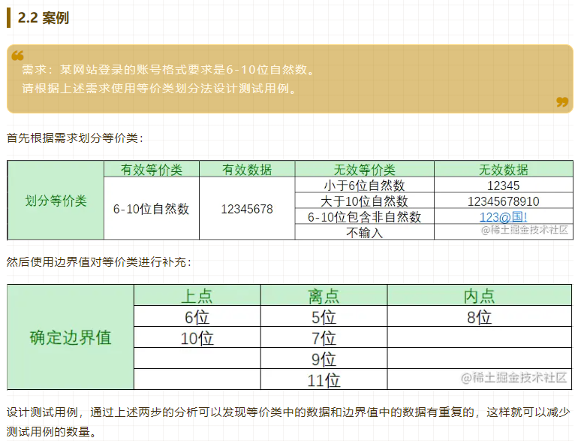
如何编写测试用例

Slide 8
SecurityChip模块的自测:模块接口
PKCS#11 API | General purpose functions | C_Initialize | Cryptoki を初期化する
 | 汎用機能 | C_Finalize | Cryptoki関連の様々なリソースを整理する
 |  | C_GetInfo | Cryptokiに関する一般的な情報を取得する
 |  | C_GetFunctionList | Cryptoki ライブラリ関数のエントリーポイントを取得する
 | Slot and token management functions | C_GetSlotList | システム内のスロットのリストを取得する
 | スロット・トークン管理機能 | C_GetSlotInfo | 特定のスロットに関する情報を取得する
 |  | C_GetTokenInfo | 特定のトークンに関する情報を取得する
 |  | C_InitPIN | 通常ユーザーのPINを初期化する
 |  | C_SetPIN | 現在のユーザーのPINを変更する
 | Session management functions | C_OpenSession | アプリケーションと特定のトークンとの間の接続を開く、またはトークン挿入のためのアプリケーション・コールバックを設定する
 | セッション管理機能 | C_CloseSession | セッションをクローズする
 |  | C_CloseAllSessions | トークンを持つすべてのセッションを終了させる
 |  | C_GetSessionInfo | セッションに関する情報を取得する
 |  | C_Login | トークンにログオンする
 |  | C_Logout | トークンからログアウトする
 |  | C_GetObjectSize | オブジェクトのサイズをバイト単位で取得する
 |  | C_GetAttributeValue | オブジェクトの属性値を取得する
 |  | C_FindObjectsInit | オブジェクト検索操作を初期化する
 |  | C_FindObjects | オブジェクト検索操作を継続する
 |  | C_FindObjectsFinal | オブジェクト検索操作を終了する
 | Encryption functions | C_EncryptInit | 暗号化操作の初期化
 | 暗号化機能 | C_Encrypt | シングルパートデータを暗号化する
 |  | C_EncryptUpdate | 複数パートの暗号化処理を継続する
 |  | C_EncryptFinal | 複数パートの暗号化処理を終了する
 | Decryption functions | C_DecryptInit | 復号化処理を初期化する
 | 復号化機能 | C_Decrypt | 単一パートの暗号化データを復号化する
 |  | C_DecryptUpdate | 複数パートの復号化処理を継続
 |  | C_DecryptFinal | 複数パートの復号化処理を終了する
 | Message digesting functions | C_DigestInit | メッセージダイジェスト処理を初期化する
 | メッセージダイジェスト機能 | C_Digest | シングルパートデータのダイジェスト
 |  | C_DigestUpdate | 複数パートのダイジェスト処理を継続する
 |  | C_DigestFinal | 複数のパートのダイジェスト処理を終了する
 | Signing and MACing functions | C_SignInit | 署名操作の初期化
 | 署名・MAC機能 | C_Sign | シングルパートデータに署名する
 | Functions for verifying signatures and MACs | C_VerifyInit | 検証動作の初期化
 | 署名・MAC検証機能 | C_Verify | シングルパートデータに対する署名の検証
 | 乱数発生機能 | C_GenerateRandom | 乱数データを生成する
vendor.iauto.hardware.hsmmanager@1.0 | 通过安全芯片进行加解密验签等操作 | IHsmManager.hal | registerListener(IHsmManagerListener listener) generates(IHsmManagerResult result); | 注册
 |  |  | unregisterListener(IHsmManagerListener listener) generates(IHsmManagerResult result); | 解除注册
 |  |  | encrypt(string keyname, vec<int8_t> plaintext) generates(IHsmManagerResult result, vec<int8_t> ciphertext); | 加密
 |  |  | decrypt(string keyname, vec<int8_t> ciphertext) generates(IHsmManagerResult result, vec<int8_t> plaintext); | 解密
 |  |  | verifyCertificate(string keyname, vec<int8_t> cert) generates(IHsmManagerResult result); | 认证
 |  |  | exportCertificate(string keyname) generates(IHsmManagerResult result, vec<int8_t> cert); | 导出证书
 |  |  | generateRandom(uint32_t size) generates(IHsmManagerResult result, vec<int8_t> random); | 生成随机数 （不能区分大小写数字， 只能指定整个长度）
 |  |  | queryUniqueId() generates(IHsmManagerResult ret, vec<uint8_t> uniqueIdInfo); | 获取SecurityChip内车厂预烧写的UUID
 | 回调通知操作 | IHsmManagerListener.hal | onNotifyPanic(); | 通知发生故障

Slide 9
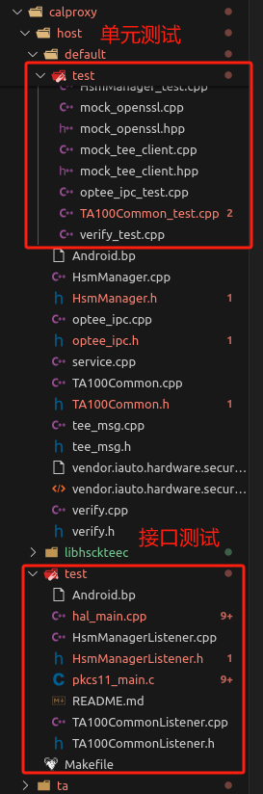
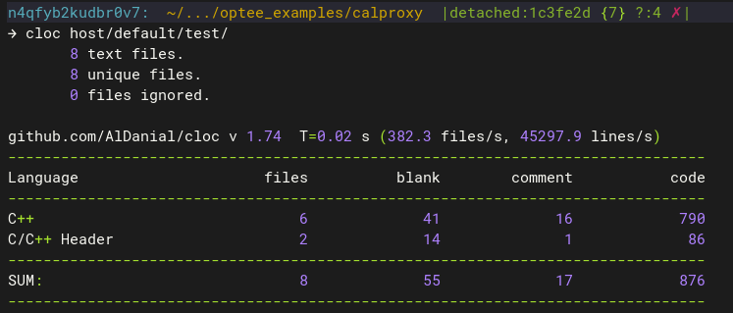
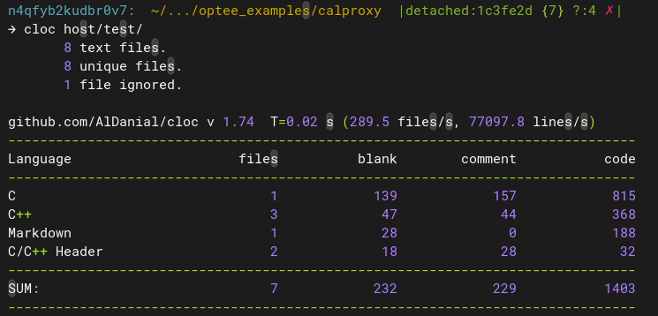
SecurityChip模块的自测:测试代码

Slide 10
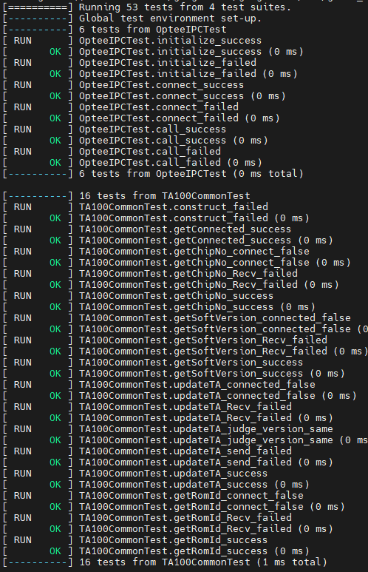
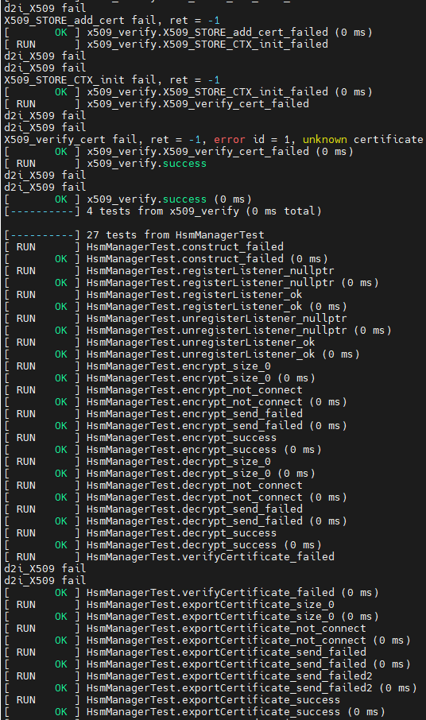
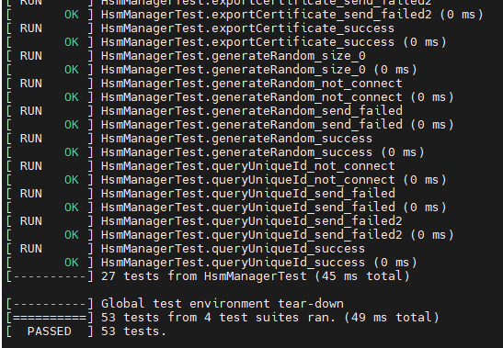
SecurityChip模块的自测:单元测试结果

Slide 11
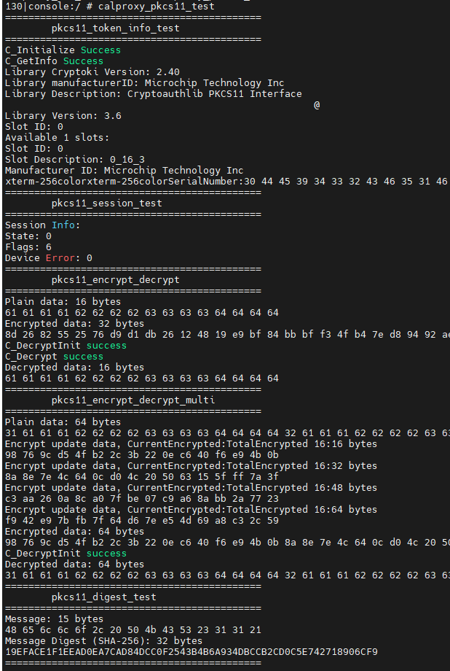
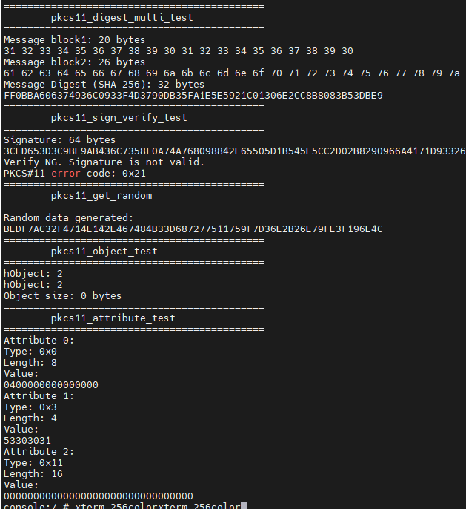
SecurityChip模块的自测:PKCS#11测试结果

Slide 12
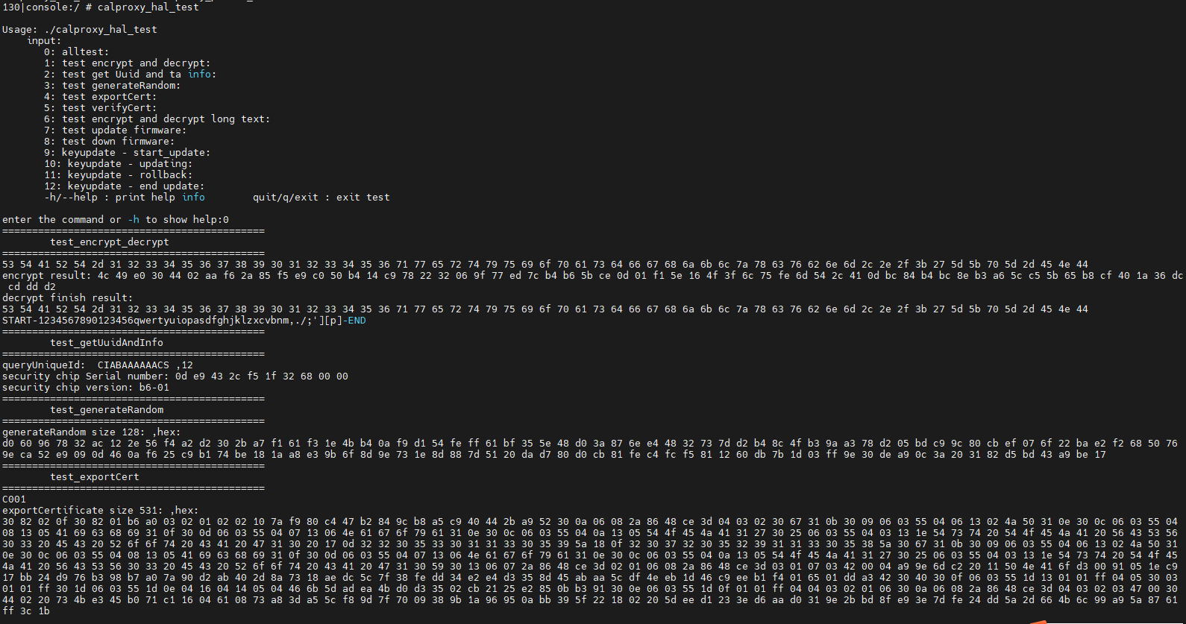
SecurityChip模块的自测:HAL接口测试结果

Slide 13
SecurityChip模块的自测:示例：自测思路
根据接口的用途测试的重点不同：
1. 并发调用：多线程同时调用
2. 压力测试：多次调用，长时间测试
3. 异常注入：构造异常数据
4. 有时序要求的接口：上层不按时序调用
普通业务接口：通常都要关注
升级接口：重点关注异常数据包，以及时序问题

Slide 14

SecurityChip模块的自测:示例：所有的输入都是有害的
根据函数的入参构造异常数据：
Keyname:
1.指定不存在的KEY（需求中不存在的密钥名称） 2.指定空字符串
3.指定不属于该算法用途的KEY（对称加密算法AES，指定了非对称加密的KEY）
Plaintext：
全0，正常值
Ciphertext：
修改密文的某个字节，看能否解密
换一个秘钥，看能否解密
防御性编程
所有的输入都是有害的

Slide 15

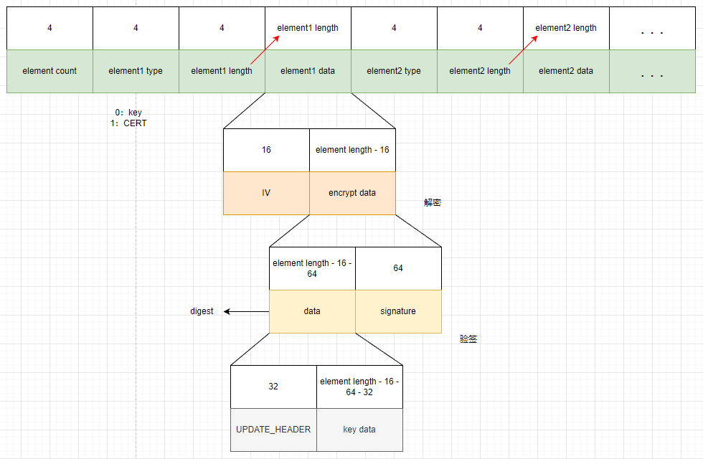
SecurityChip模块的自测:示例：所有的输入都是有害的
主要关注升级包异常和时序

Slide 16
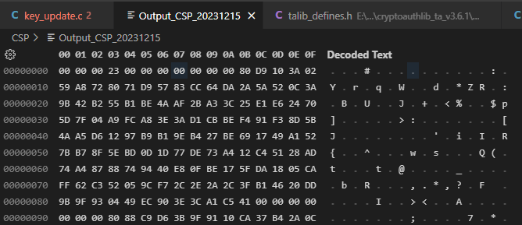
SecurityChip模块的自测:示例：所有的输入都是有害的
主要关注升级包异常和时序
升级包数据：
修改key个数
截断升级包
修改element data中的字节让解密验签失效
时序：
不按正常时序调用，返回正确的error提示

Slide 17
不足点
单元测试过度使用mock
接口测试没有使用测试框架，没有自动化，有没有出错需要人工判断
异常路径测试的比较少
开发周期冲突，没有充足时间自测

Slide 18
感谢聆听 批评指导
谢谢大家

